Slide 1
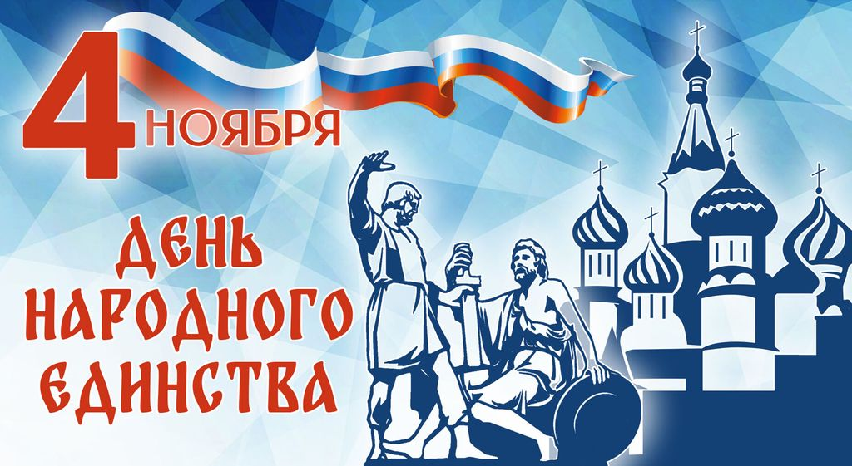

«Тот, кто не помнит своих предков, не знает себя...» А.И. Никитин
С историей не спорят,
С историей живут,
Она объединяет
На подвиг и на труд!
Едино государство,
Когда един народ,
Когда великой силой
Он движется вперёд!

Slide 2

16 декабря 2004 Госдума РФ приняла одновременно в трех чтениях поправки в федеральный закон "О днях воинской славы" /Победных днях России/". Одной из поправок было введение нового праздника - День народного единства и фактическое перенесение государственного выходного дня с 7 ноября (День Согласия и Примирения) на 4 ноября.

Slide 3

С 2005 года
4 ноября – государственный праздник
День народного единства
По мнению митрополита Кирилла, историческая значимость этого дня состоит в том, что в 1612 году Россия могла бы прекратить свое существование как независимое православное государство, а «спасение пришло на волне духовного единения народа, главная идея которого была представлена православной верой». Этот праздник одинаково значим для представителей разных народов России, так как именно после победы 1612 года «Россия стала великой многонациональной державой». «Сегодня мы также нуждаемся, чтобы общество было сильным, для того, чтобы выйти из периода перемен великим государством» - отметил митрополит Кирилл.

Slide 4
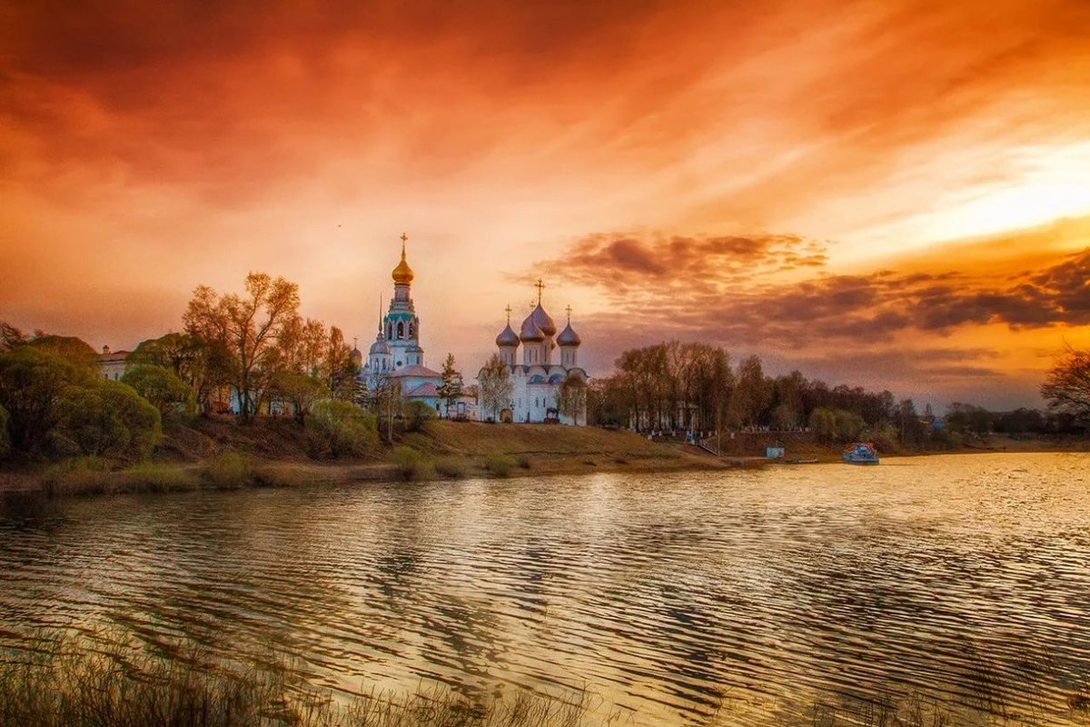
Более 400 лет тому назад на долю российского государства выпало тяжелое испытание. Пришла беда. Часть русских земель, в том числе Москву, захватили и разоряли враги – польское войско. В течение двух лет древняя Москва находилась в руках врагов. Вся страна подвергалась страшному опустошению.

Slide 5
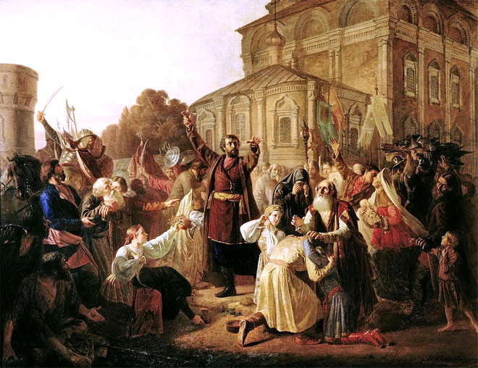
В начале 17 века в России началась Смута великая. Так называли тревожное время неурожаев, голода, беспорядков и восстаний.
Умер царь. Без царя начались беспорядки. Сразу же два года подряд были неурожайные, в стране начался голод. Многие хотели в эти трудные для всех годы занять русский престол. Воспользовавшись этим, войска польского и шведского королей вторглись в русские земли. Над страной нависла смертельная опасность.

Slide 6
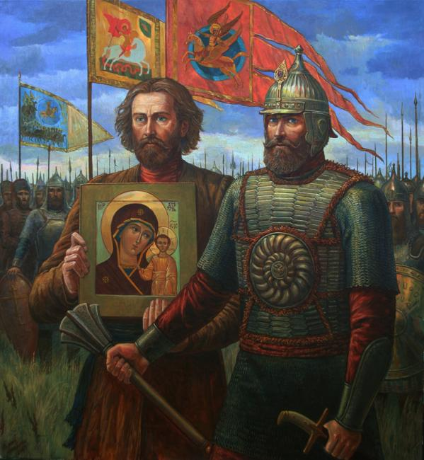
Народное единство
4 ноября 1612 г. Воины народного ополчения под предводительством Кузьмы Минина и Дмитрия Пожарского штурмом взяли Китай-город, освободили Москву от польских интервентов и продемонстрировали образец героизма и сплоченности всего народа вне зависимости от происхождения, вероисповедания и положения в обществе».

Slide 7
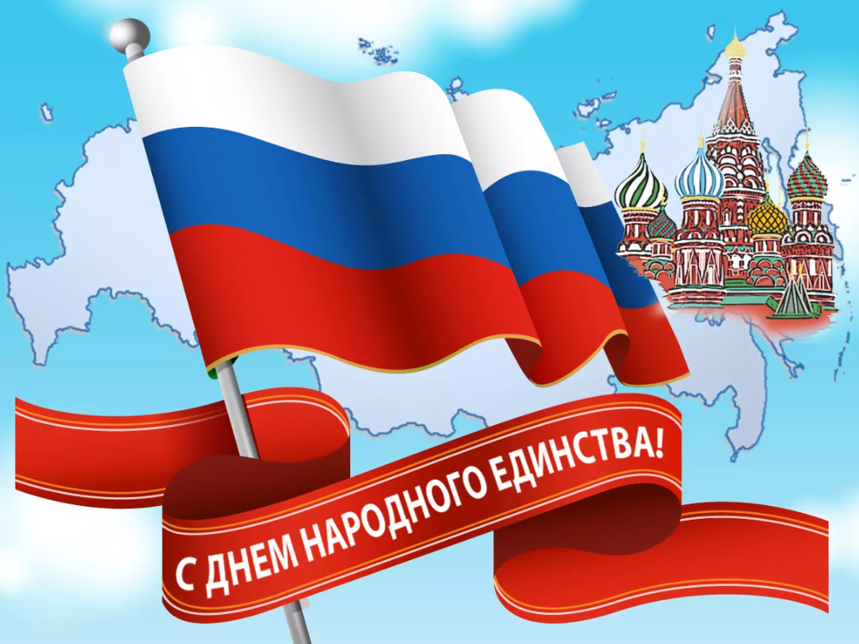
Освобождение Москвы от врагов произошло именно 4 ноября. Победить врага получилось только благодаря тому, что люди объединились и все вместе встали на защиту своей Родины. Поэтому праздник называется «День народного единства» и отмечается 4 ноября.

Slide 8
22 октября (4 ноября по новому стилю) 1612 года, была спасена Россия
Добровольчество и самопожертвование – вот что характерно для этого дня.
Россия спасена людьми, вставшими, не смотря на сословную принадлежность, под один стяг. Впервые вышло народное ополчение, которое возглавляли представители разных сословий, культурно – социальных слоев, уровня воспитания, образа мышления.

Slide 9
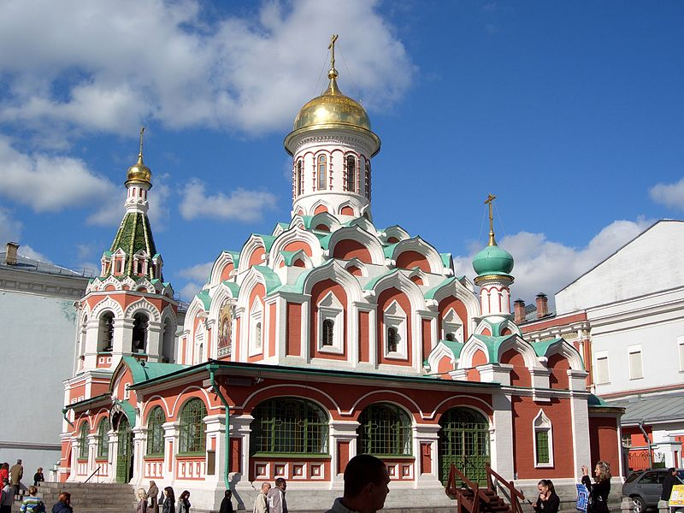
В память освобождения Москвы от поляков в Москве был построен на деньги Д. Пожарского Казанский собор, в честь Казанской иконы Божией Матери.

Slide 10
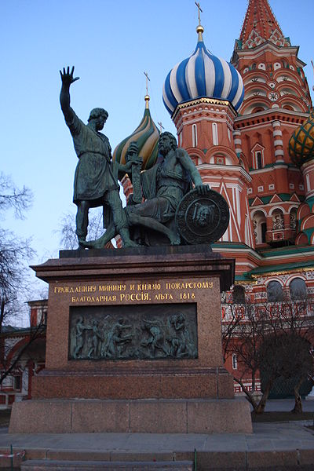
«Гражданину Минину и князю Пожарскому
благодарная Россия».

Slide 11

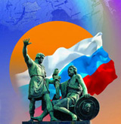
4 ноября – это день единства всех российских народов;
4 ноября – это день спасения России от самой большой опасности, которая когда-либо ей грозила;
4 ноября – это возрождённый праздник со своей историей.
4 ноября – это день памяти Казанской иконы Божией Матери.

